Slide 1
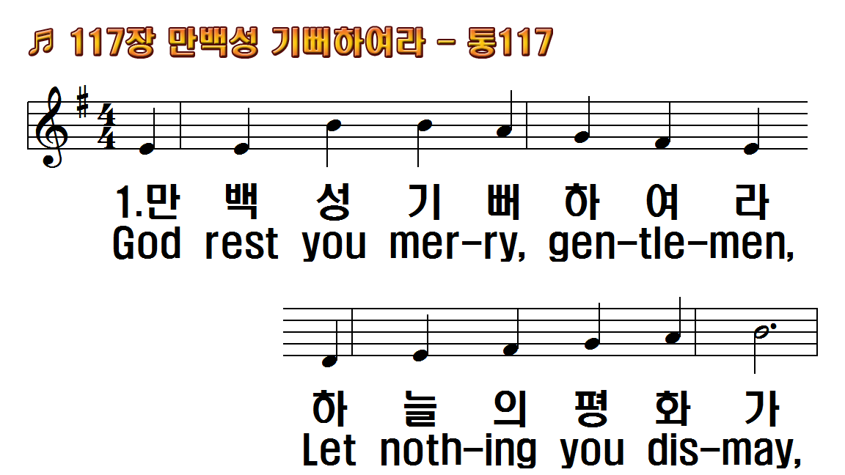
1.만백성 기뻐하여라
2.양치는 목자들에게
3.그 천사들이 전한 말
후.오 기쁘다 반가운 소식
1.God rest you merry,
2.From God our heavenly
3."Fear not, then," said the
R.O tidings of comfort and joy,

Slide 2
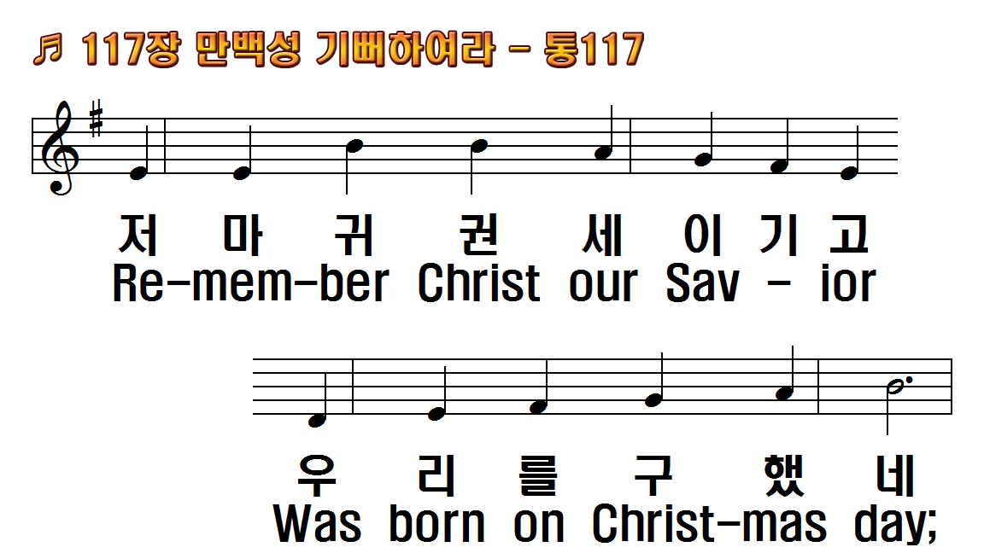
1.만백성 기뻐하여라
2.양치는 목자들에게
3.그 천사들이 전한 말
후.오 기쁘다 반가운 소식
1.God rest you merry,
2.From God our heavenly
3."Fear not, then," said the
R.O tidings of comfort and joy,

Slide 3
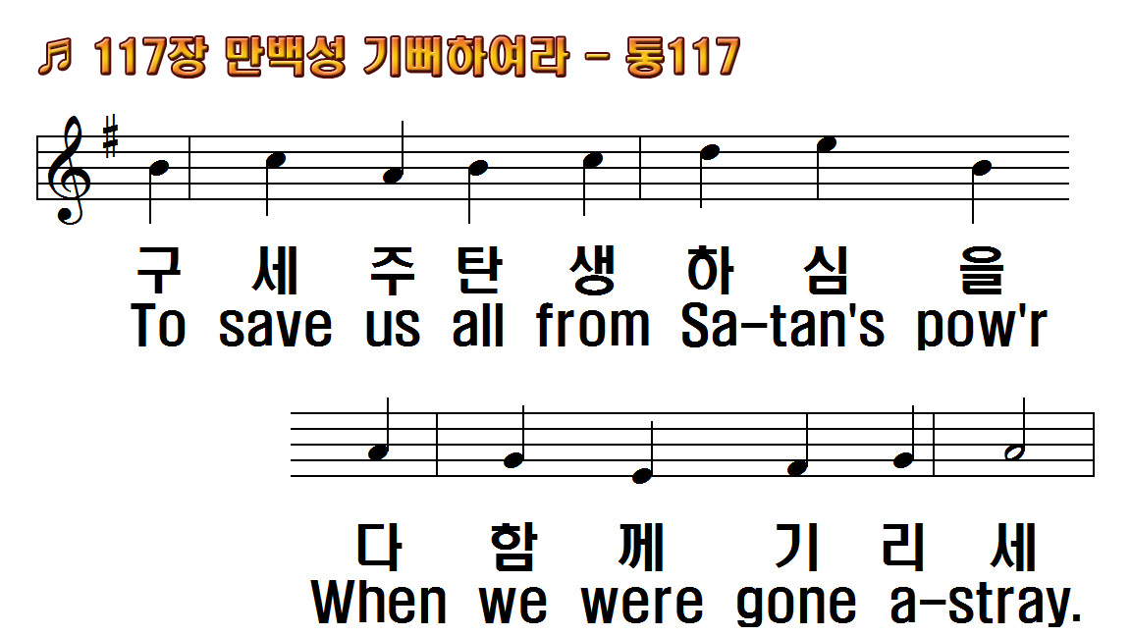
1.만백성 기뻐하여라
2.양치는 목자들에게
3.그 천사들이 전한 말
후.오 기쁘다 반가운 소식
1.God rest you merry,
2.From God our heavenly
3."Fear not, then," said the
R.O tidings of comfort and joy,

Slide 4
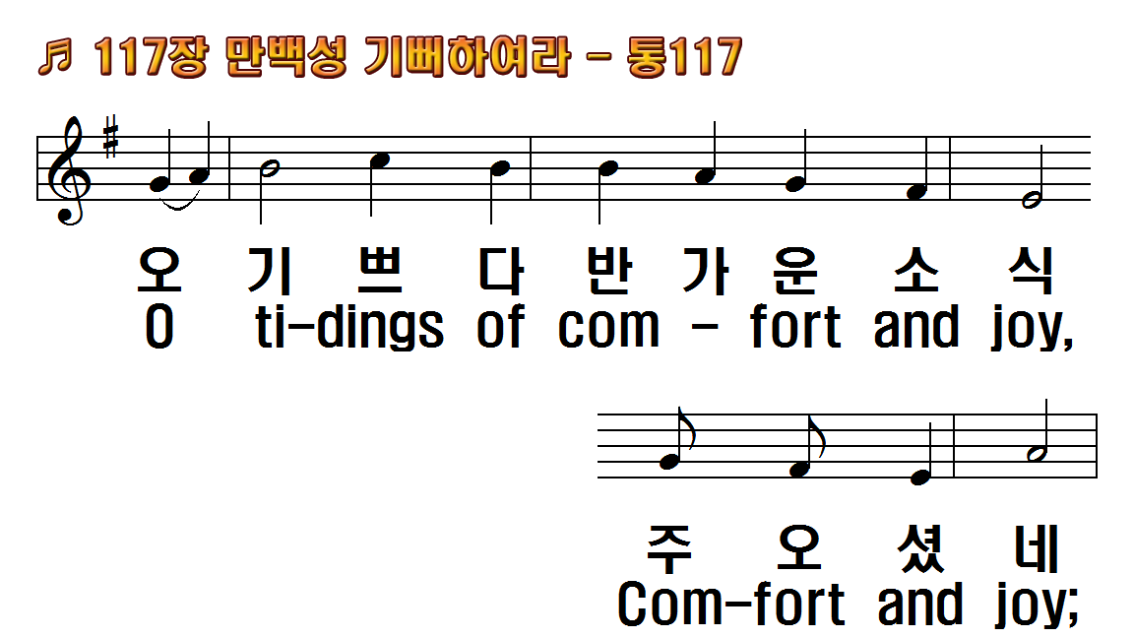
1.만백성 기뻐하여라
2.양치는 목자들에게
3.그 천사들이 전한 말
후.오 기쁘다 반가운 소식
1.God rest you merry,
2.From God our heavenly
3."Fear not, then," said the
R.O tidings of comfort and joy,

Slide 5
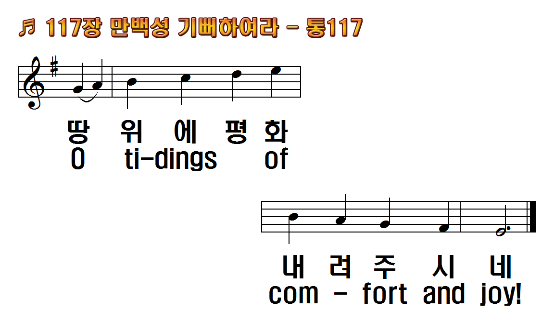
1.만백성 기뻐하여라
2.양치는 목자들에게
3.그 천사들이 전한 말
후.오 기쁘다 반가운 소식
1.God rest you merry,
2.From God our heavenly
3."Fear not, then," said the
R.O tidings of comfort and joy,

Slide 6
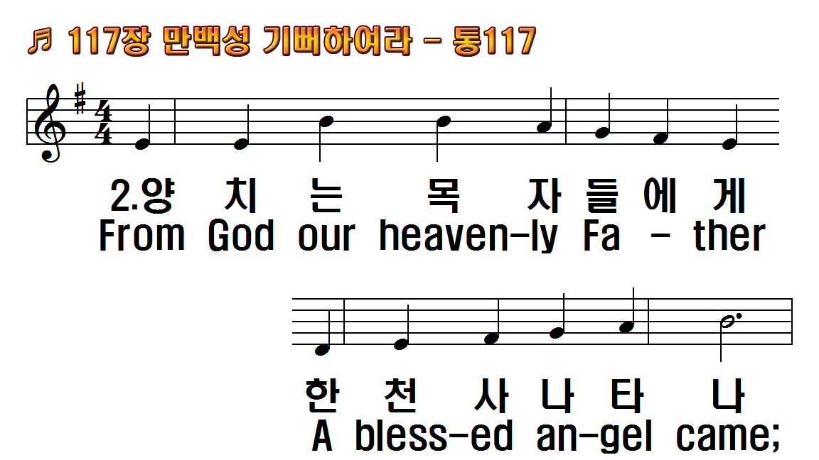
1.만백성 기뻐하여라
2.양치는 목자들에게
3.그 천사들이 전한 말
후.오 기쁘다 반가운 소식
1.God rest you merry,
2.From God our heavenly
3."Fear not, then," said the
R.O tidings of comfort and joy,

Slide 7
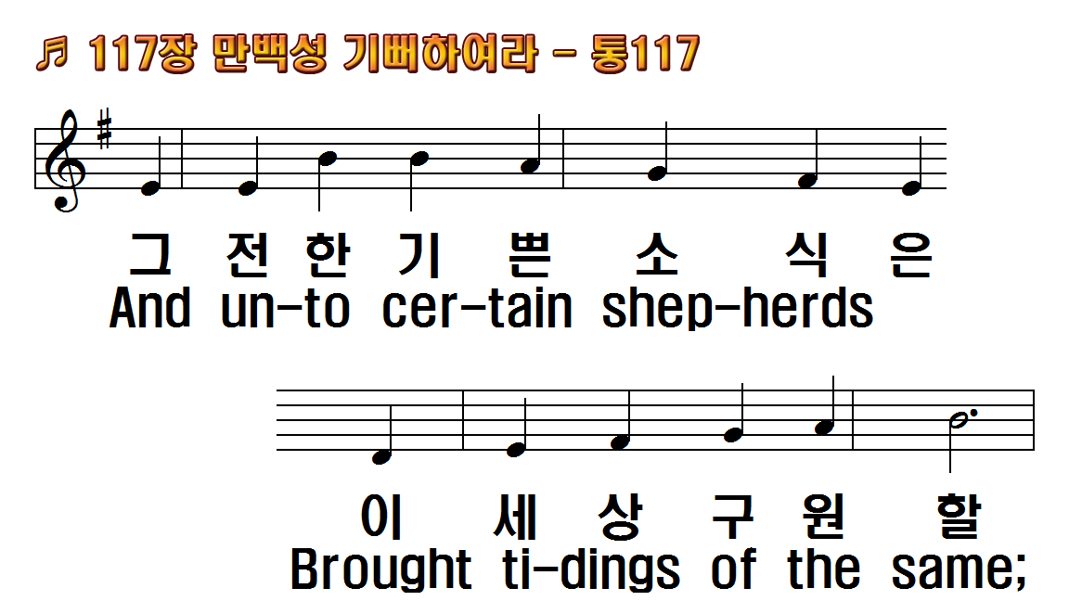
1.만백성 기뻐하여라
2.양치는 목자들에게
3.그 천사들이 전한 말
후.오 기쁘다 반가운 소식
1.God rest you merry,
2.From God our heavenly
3."Fear not, then," said the
R.O tidings of comfort and joy,

Slide 8
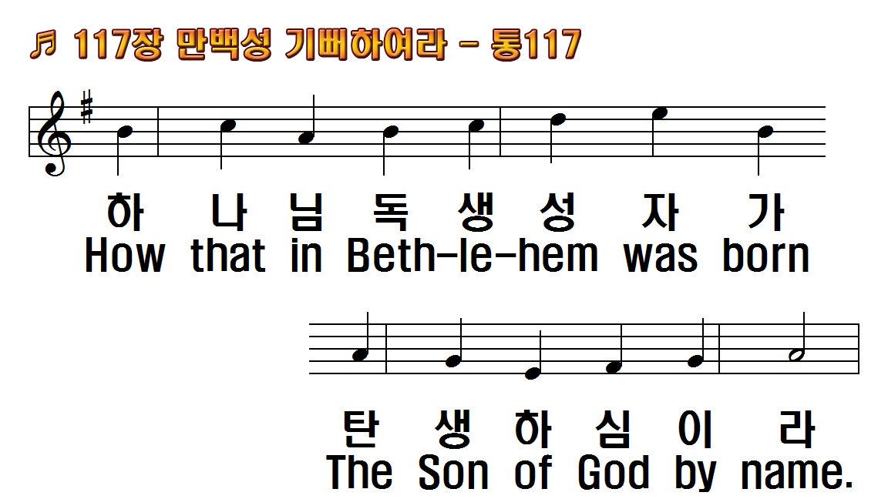
1.만백성 기뻐하여라
2.양치는 목자들에게
3.그 천사들이 전한 말
후.오 기쁘다 반가운 소식
1.God rest you merry,
2.From God our heavenly
3."Fear not, then," said the
R.O tidings of comfort and joy,

Slide 9
1.만백성 기뻐하여라
2.양치는 목자들에게
3.그 천사들이 전한 말
후.오 기쁘다 반가운 소식
1.God rest you merry,
2.From God our heavenly
3."Fear not, then," said the
R.O tidings of comfort and joy,

Slide 10
1.만백성 기뻐하여라
2.양치는 목자들에게
3.그 천사들이 전한 말
후.오 기쁘다 반가운 소식
1.God rest you merry,
2.From God our heavenly
3."Fear not, then," said the
R.O tidings of comfort and joy,

Slide 11
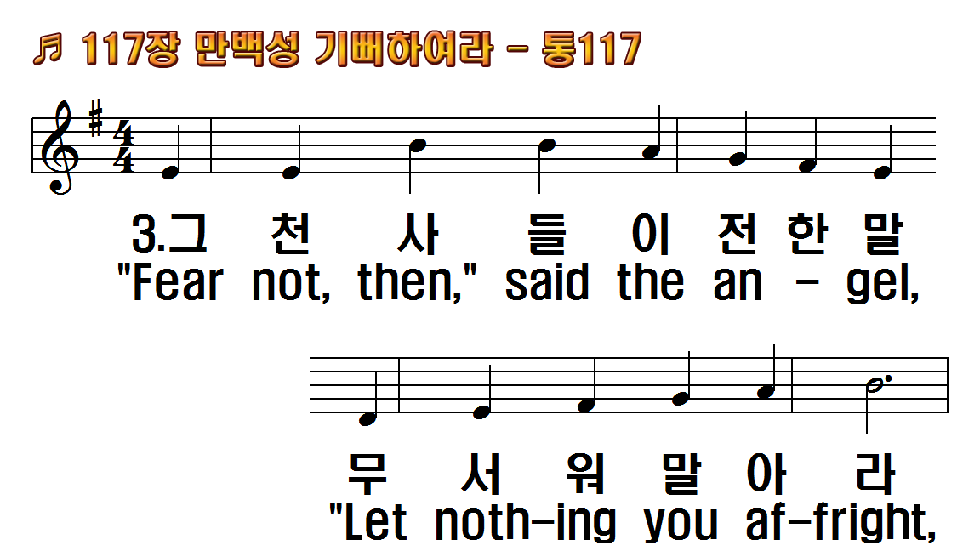
1.만백성 기뻐하여라
2.양치는 목자들에게
3.그 천사들이 전한 말
후.오 기쁘다 반가운 소식
1.God rest you merry,
2.From God our heavenly
3."Fear not, then," said the
R.O tidings of comfort and joy,

Slide 12
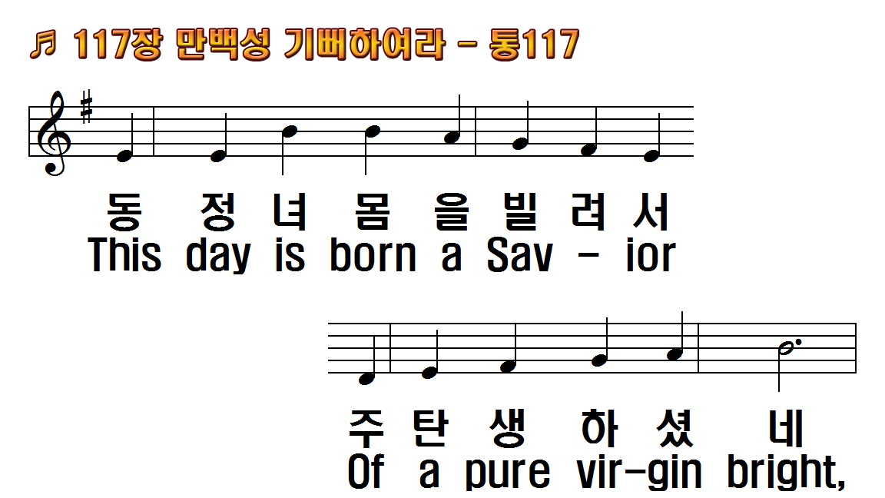
1.만백성 기뻐하여라
2.양치는 목자들에게
3.그 천사들이 전한 말
후.오 기쁘다 반가운 소식
1.God rest you merry,
2.From God our heavenly
3."Fear not, then," said the
R.O tidings of comfort and joy,

Slide 13
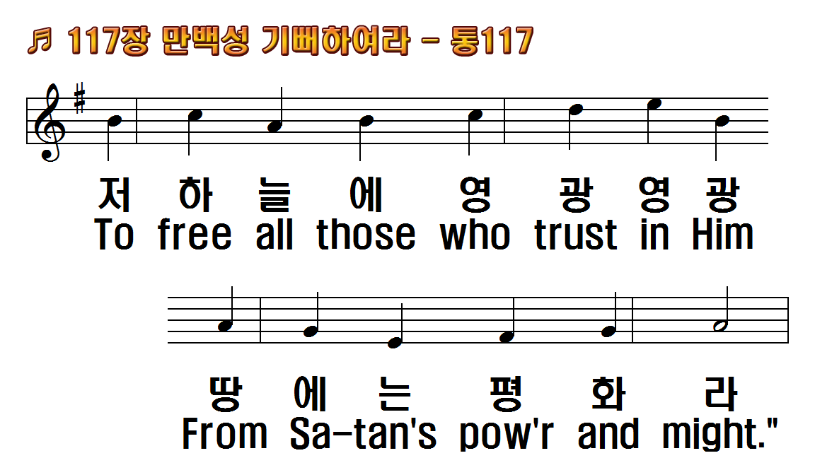
1.만백성 기뻐하여라
2.양치는 목자들에게
3.그 천사들이 전한 말
후.오 기쁘다 반가운 소식
1.God rest you merry,
2.From God our heavenly
3."Fear not, then," said the
R.O tidings of comfort and joy,

Slide 14
1.만백성 기뻐하여라
2.양치는 목자들에게
3.그 천사들이 전한 말
후.오 기쁘다 반가운 소식
1.God rest you merry,
2.From God our heavenly
3."Fear not, then," said the
R.O tidings of comfort and joy,

Slide 15
1.만백성 기뻐하여라
2.양치는 목자들에게
3.그 천사들이 전한 말
후.오 기쁘다 반가운 소식
1.God rest you merry,
2.From God our heavenly
3."Fear not, then," said the
R.O tidings of comfort and joy,

Slide 16
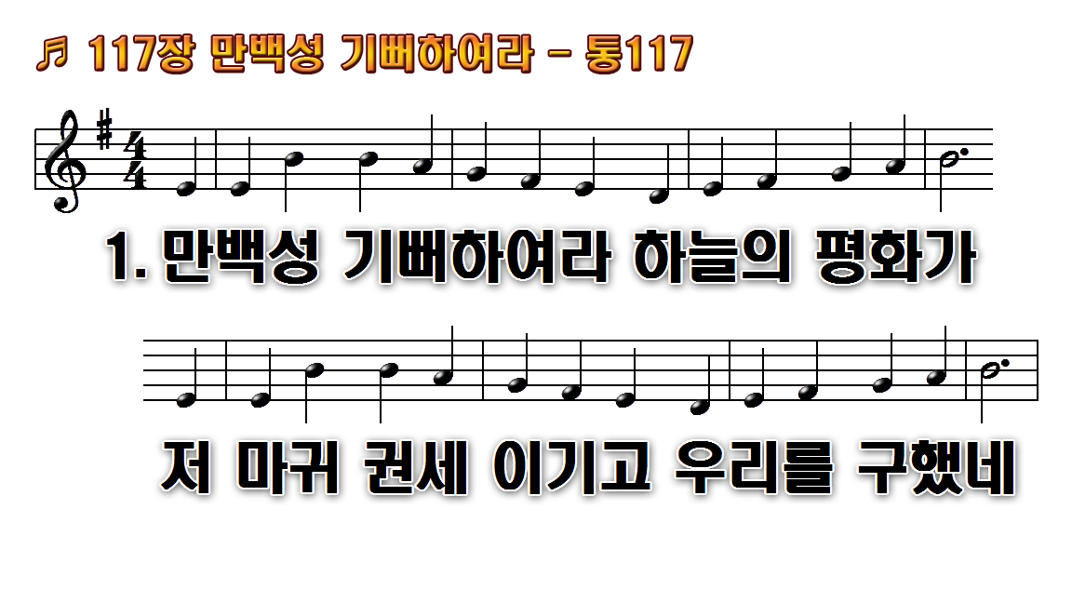
1.만백성 기뻐하여라 하늘의
2.양치는 목자들에게 한 천사
3.그 천사들이 전한 말 무서워

Slide 17
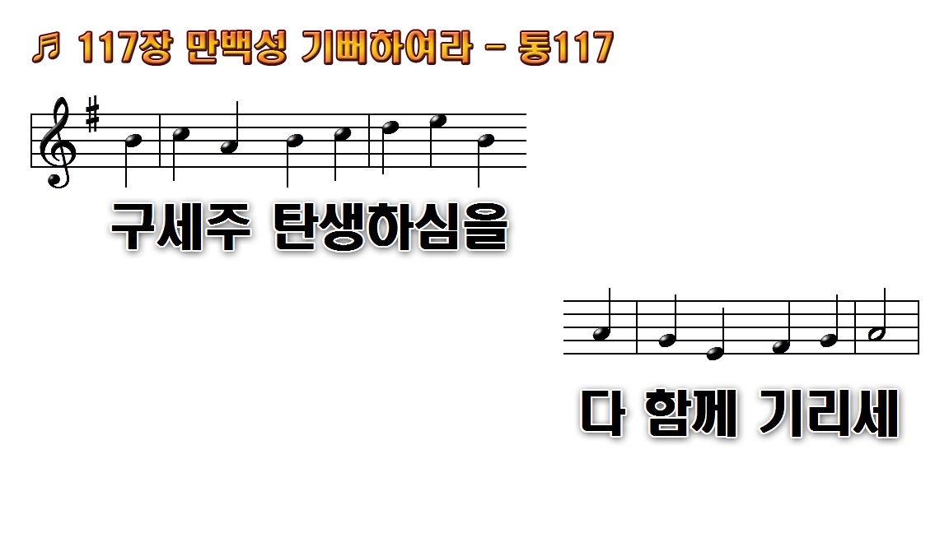
1.만백성 기뻐하여라 하늘의
2.양치는 목자들에게 한 천사
3.그 천사들이 전한 말 무서워

Slide 18
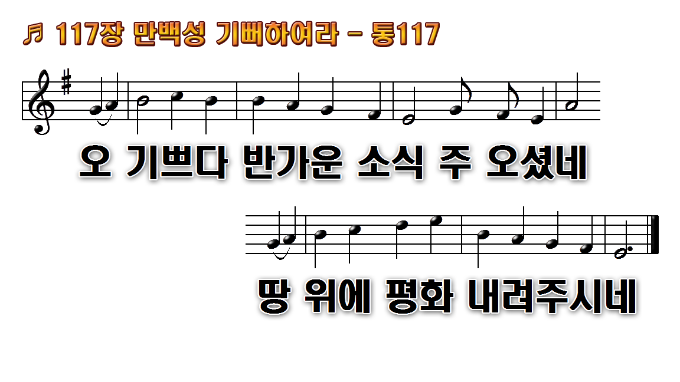
1.만백성 기뻐하여라 하늘의
2.양치는 목자들에게 한 천사
3.그 천사들이 전한 말 무서워

Slide 19
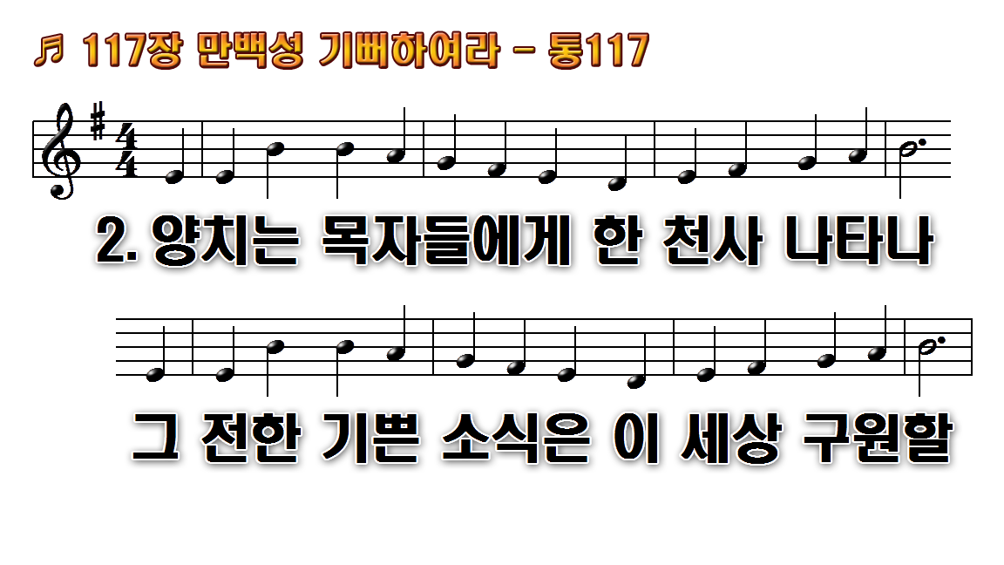
1.만백성 기뻐하여라 하늘의
2.양치는 목자들에게 한 천사
3.그 천사들이 전한 말 무서워

Slide 20
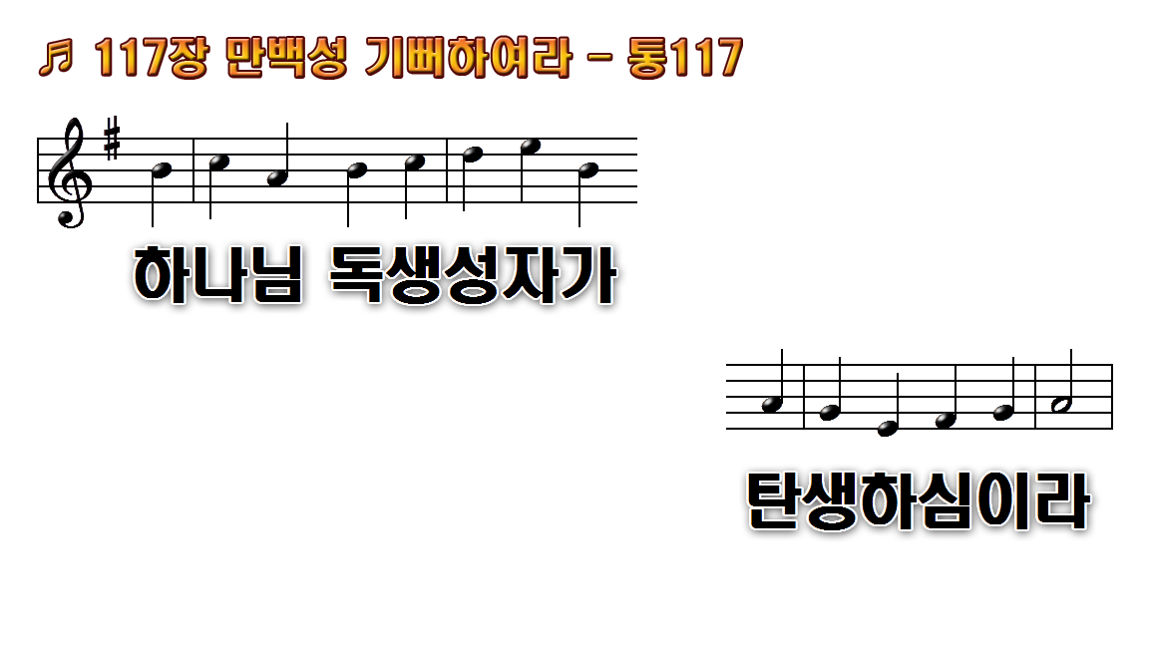
1.만백성 기뻐하여라 하늘의
2.양치는 목자들에게 한 천사
3.그 천사들이 전한 말 무서워

Slide 21
1.만백성 기뻐하여라 하늘의
2.양치는 목자들에게 한 천사
3.그 천사들이 전한 말 무서워

Slide 22
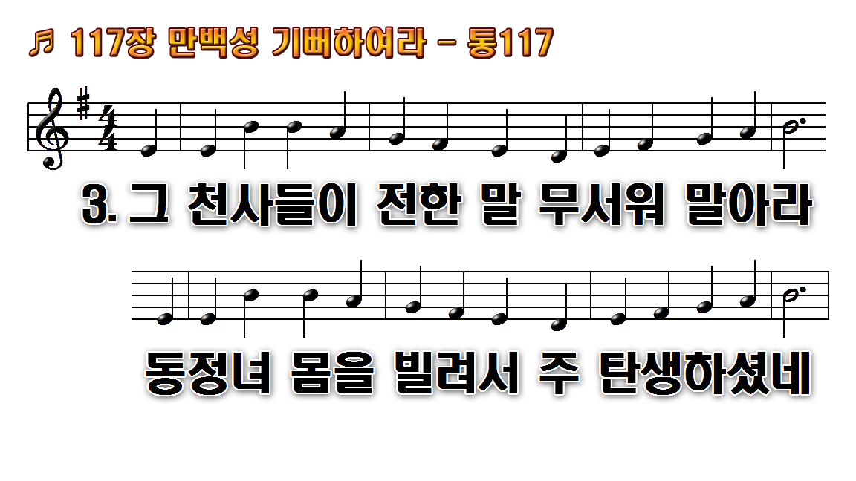
1.만백성 기뻐하여라 하늘의
2.양치는 목자들에게 한 천사
3.그 천사들이 전한 말 무서워

Slide 23
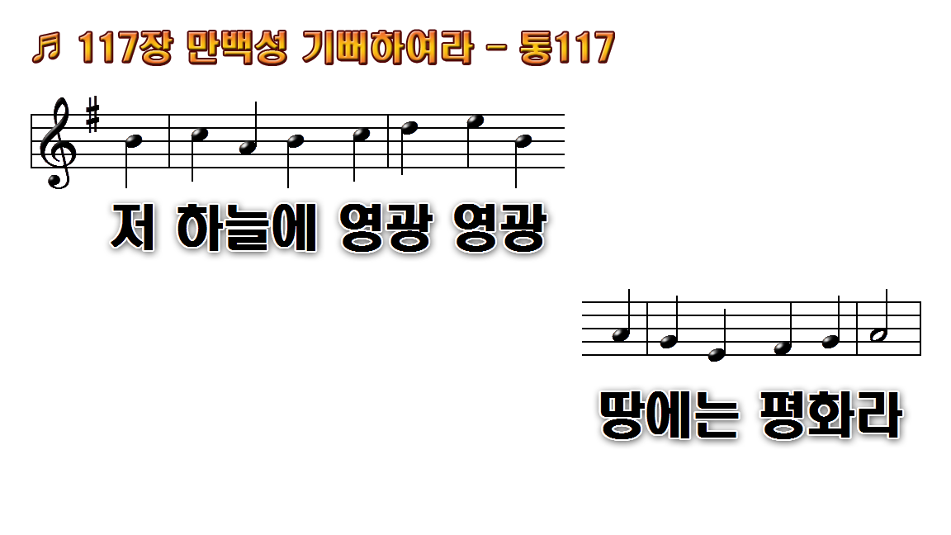
1.만백성 기뻐하여라 하늘의
2.양치는 목자들에게 한 천사
3.그 천사들이 전한 말 무서워

Slide 24
1.만백성 기뻐하여라 하늘의
2.양치는 목자들에게 한 천사
3.그 천사들이 전한 말 무서워

